Slide 1
Ton und Intonation in Mandarin: eine Einführung
Jonathan Harrington
Mit Dank an Sishi Liao, IPS.

Slide 2
Hauptquellen
alle pdf-Dateien vorhanden in: /vdata/Seminare/Prosody/lit
Chen, Y. & Xu, Y. (2006). Production of weak elements in speech – Evidence from F0 patterns of neutral tone in Standard Chinese. Phonetica, 63, 47-75. chen2014.phonetica.pdf
Chen, Y. & Gussenhoven, C. (2008). Emphasis and tonal implementation in Standard Chinese. Journal of Phonetics, 724-746. chen08.jop.pdf
Chen, Y. (2022). Tone and intonation. In C. Huang, Y. Lin, I. Chen, & Y. Hsu (Eds.), The Cambridge Handbook of Chinese Linguistics. Cambridge University Press: Cambridge. (p. 336-260). chen2022.pdf
Peng, S-h., Chan, M., Tseng, C-y., Huang, T., Lee, O., and Beckman, M. (2005). Towards a pan-Mandarin system for prosodic transcription. In Sun-Ah Jun (ed.), Prosodic Typology: The Phonology of Intonation and Phrasing. Oxford University Press: Oxford. (p. 230-270). peng2005.pdf
Shih, C. & Kochanski, G. (2000). Chinese tone modeling with stem-ML. Proceedings of the International Conference on Spoken Language Processing, Volume 2, pages 67–70. shih2000.pdf
Speer, S., Shih, C-L., Slowiaczek, M. (1989). Prosodic structure in language understanding: evidence from tone sandhi in Mandarin. Language & Speech, 32, 337-354. speer89.ls.pdf
Tupper, P., Leung, K., Wang, Y., Jongman, A., and Sereno, J. (2020). Characterizing the distinctive acoustic cues of Mandarin tones. J. of the Acoustical Society of America, 147, 2570-2580. tupper2020.jasa.pdf
Yuan, J. & Chen, Y. (2014). 3rd tone sandhi in Standard Chinese: A corpus approach. Journal of Chinese Linguistics, 42, 218-236. yuan2014.jcl.pdf

Slide 3
Ton und Intonation in Mandarin
lexikalische Töne
der neutrale Ton
Ton-Sandhi
Fokus/Satzbetonung
Intonation und Grenztöne

Slide 4
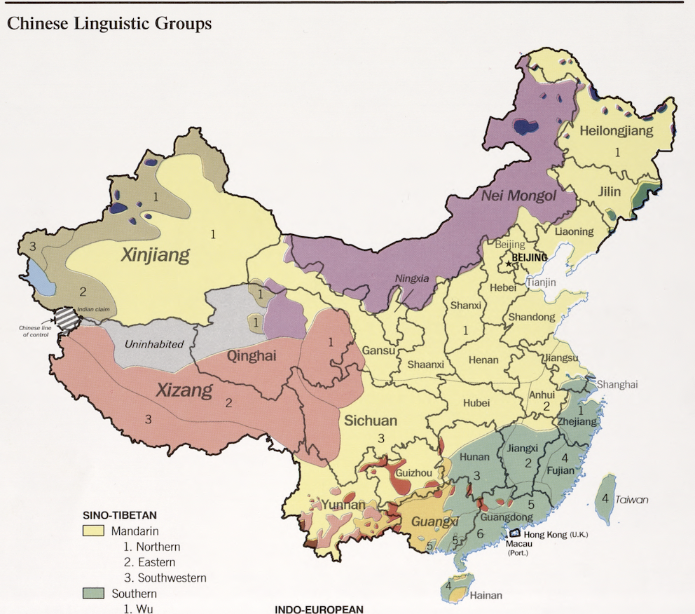
Mandarin
https://www.loc.gov/item/90686002/
Drei Standardvarietäten¹:
Gúoyǔ (Taiwan)
Huáyǔ (Singapore)
Pǔtōnghuà (Festland)
Sehr starke regionale Variation in der Intonation innerhalb Pǔtōnghuà (aber ungenügend untersucht worden)
Heute: Beijing-Mandarin
(Beijinghua)
1. peng2005.pdf

Slide 5
1. Lexikalische Töne
Ton | Merkmal | Beispiel | Ch. | Pinyin
1 | hoch eben | Narbe | 疤 | bā
2 | steigend | ziehen | 拔 | bá
3 | tief fallend(-steigend) | Ziel | 靶 | bǎ
4 | hoch fallend | Staudamm | 坝 | bà
neutral |  | (Partikel) |  | ba
T3: low or low fall-rise
peng2005.pdf

Slide 6

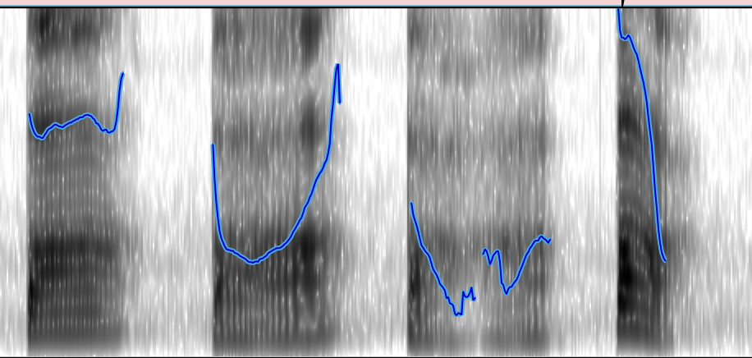
Lexikalische Töne
疤
拔
靶
坝
Narbe
ziehen
Ziel
Staudamm
bā
bá
bǎ
bà
1
2
3
4
hoch
eben
steigend
fallend
fallend-steigend
hoch fallend
(gesprochen von Sishi Liao)

Slide 7
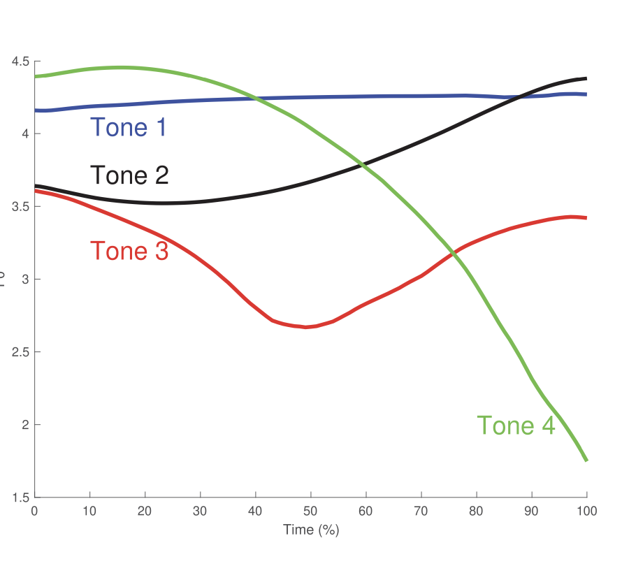
Lexikalische Töne
T3 ist oft fallend-steigend wenn phrasenfinal: shih2002.pdf
Aus tupper2020.jasa.pdf

Slide 8
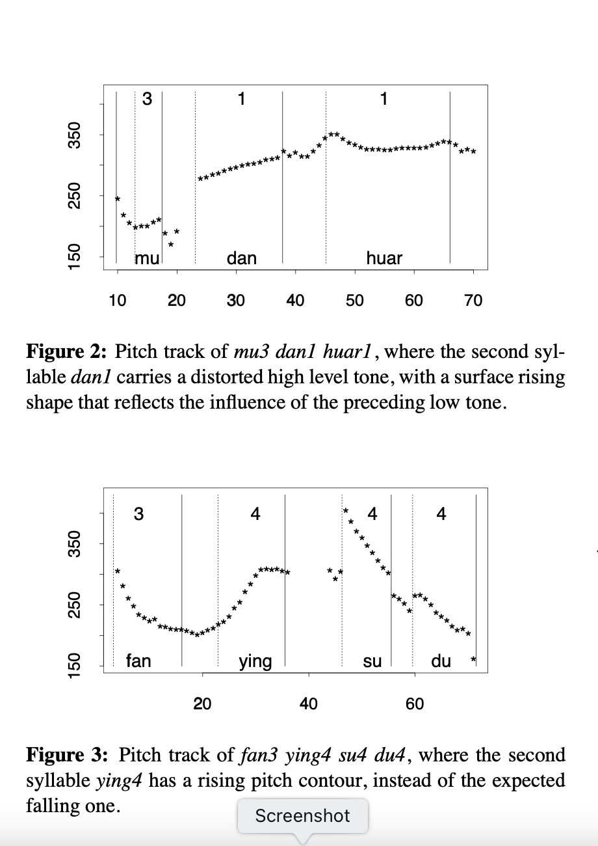
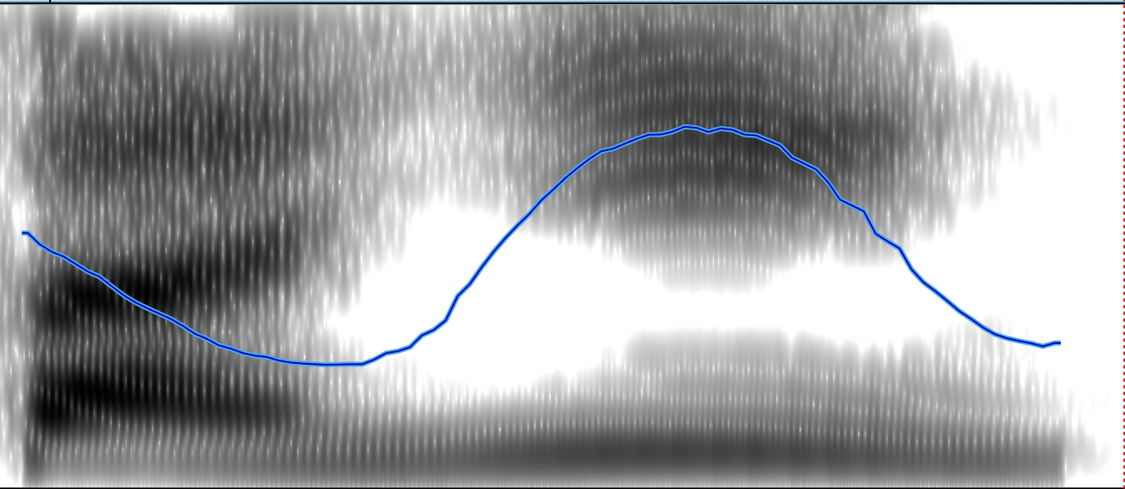
Lexikalische Töne und Kontext
Töne beeinflussen sich gegenseitig: vor allem von links nach rechts
反应
反应速度
Reaktion
Reaktionsgeschwindigkeit
fǎn
3
yìng
4
shih2002.pdf

Slide 9
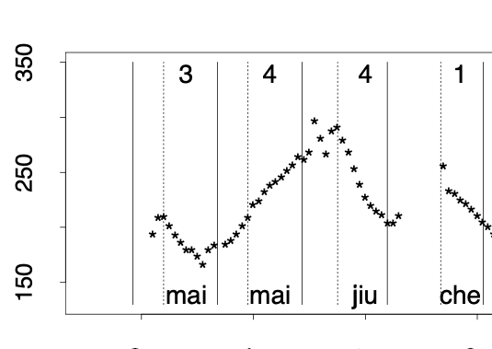
Lexikalische Töne und Kontext
牡丹花儿
买卖旧车
Päonie
alte Autos kaufen und verkaufen
shih2000.pdf

Slide 10
Neutraler Ton
Nie initial, schwache Silbe
Einige nominalisierte Wörter
(a) làde 辣的 scharf (Essen)
einige monomorphemische Wörter
(b) bōli 玻璃 Glas
Diminutive Ausdrücke
(c) mèimei 妹妹 Schwesterchen
Verdoppelung
(d) xiángxiang 想想 sich etwas überlegen
chen2014.phonetica.pdf

Slide 11
Neutraler Ton, lexikalischer Betonung, Fuß
In manchen phonologischen Analysen wird ein neutraler Ton mit dem davor kommenden Ton in einem Stressfuß (mit lexikalischer Betonung stark-schwach) gruppiert.
玻璃
Glas
Fuß
Silbe
stark
schwach
bō li
peng2005.pdf

Slide 12
Neutraler Ton und f0 (Grundfrequenz)
Ein neutraler Ton:
- zeigt eine größere Variabilität im Vergleich zu Silben mit Tönen (oft reduziert, kur`)
- wird hauptsächlich vom Ton der davor kommenden Silbe beeinflusst (Chao, 1968, Cheng, 1973)
Chao, Y. (1968). A Grammar of Spoken Chinese. University of California Press: Berkeley.
Cheng, C. (1973) A Synchronic Phonology of Mandarin Chinese. Mouton: Paris.

Slide 13
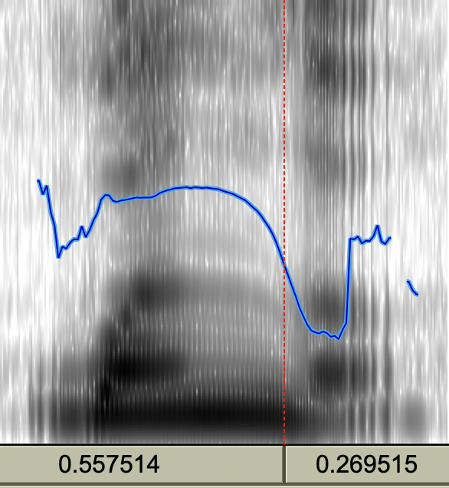
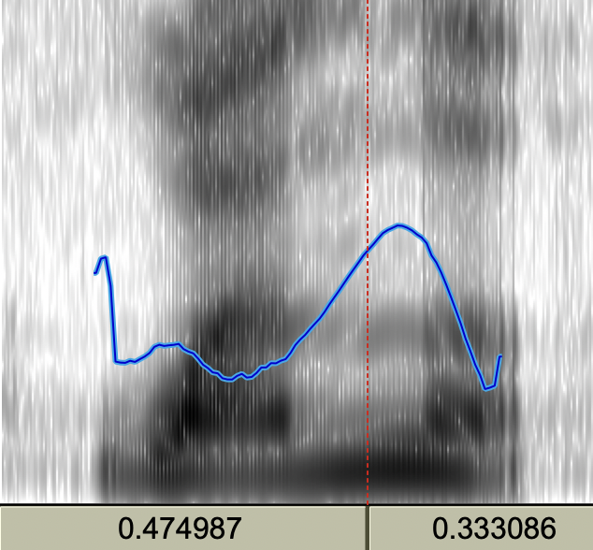
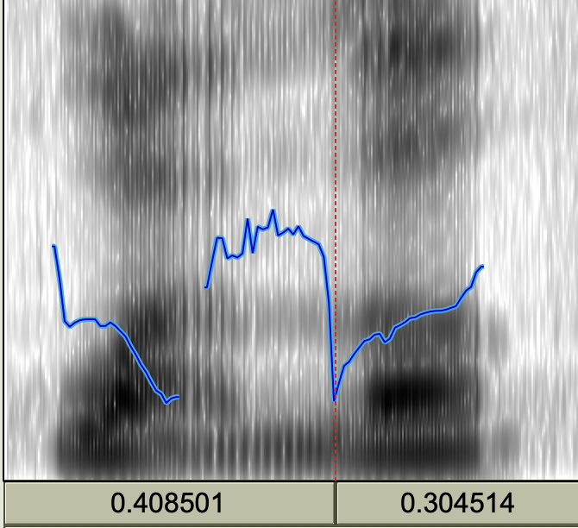
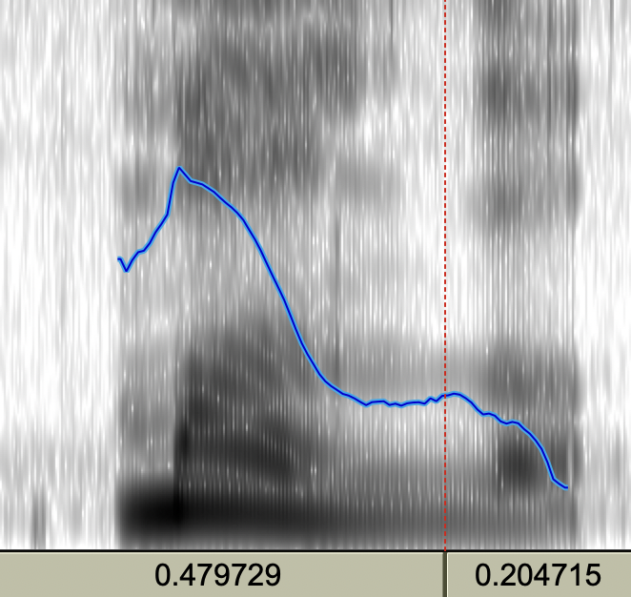
弯了, Wānle (gebogen)
Neutraler
Ton
完了 Wánle (abgeschlossen)
T1
T2
X
le
X: Knarrstimme
晚了Wǎnle (verspätet)
慢了 Mànle (langsam)
T3
T4
X
X
X
peng05.pdf

Slide 14
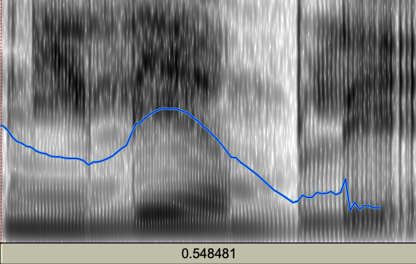
Neutraler Ton auch in Phrasen
Wirst Du üben?
练 不 练
üben
nicht üben
ni3
lian4
bu4lian4
X nicht X?
tonlos
peng2005.pdf

Slide 15
Neutraler Ton und empirische Analysen
Um festzustellen, ob der neutrale Ton doch einen Target hat, untersuchten Chen & Xu (2014) Sätze wie:
tā shuō mā (ma ma ma) màn/měi duō lē
nǎi
(nai
men
de)
chen2014.phonetica.pdf
 |  | Kontext | neutrale Töne
Er sagte, die Mutter ist langsamer/hübscher | 说妈慢/美多了。 | mā | 0
Er sagte, die Mutter ist langsamer/hübscher | 他说妈妈慢/美多了。 | māma | 1
Er sagte, die Mütter sind langsamer/hübscher | 他说妈妈们慢/美多了。 | māmama | 2
Er sagte, was die Mütter haben, ist langsamer/hübscher | 他说妈妈们的慢/美多了。 | māmamama | 3
他说妈妈慢/美多了。
chen06b.pdf
他说妈妈们慢/美多了。

Slide 16
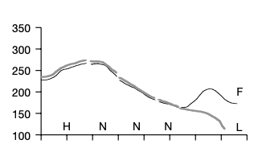
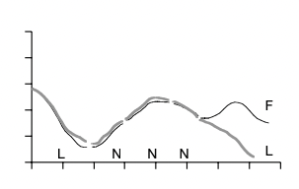
Neutraler Ton: Ergebnisse
Ein neutraler Ton:
1.
wird vom davor kommenden Ton beeinflusst
2.
hat einen Target
3.
ist sehr variabel (Vergleich: links mit rechts)
mā ma ma ma
nǎi
nai
men
de
1.
màn
màn
2.
měi
měi
tā shuō nǎinaimende
chen2014.phonetica.pdf

Slide 17
Tone Sandhi
T2 (steigend)
T3 (tief fallend—steigend)
dú (读, lesen)
dǔ (赌, wetten)
T3 → T2 vor T3
Neutralisierung
读九天
dú jiǔtiān
lesen neun Tage lang
赌九天
dú jiǔtiān
wetten neun Tage lang

Slide 18
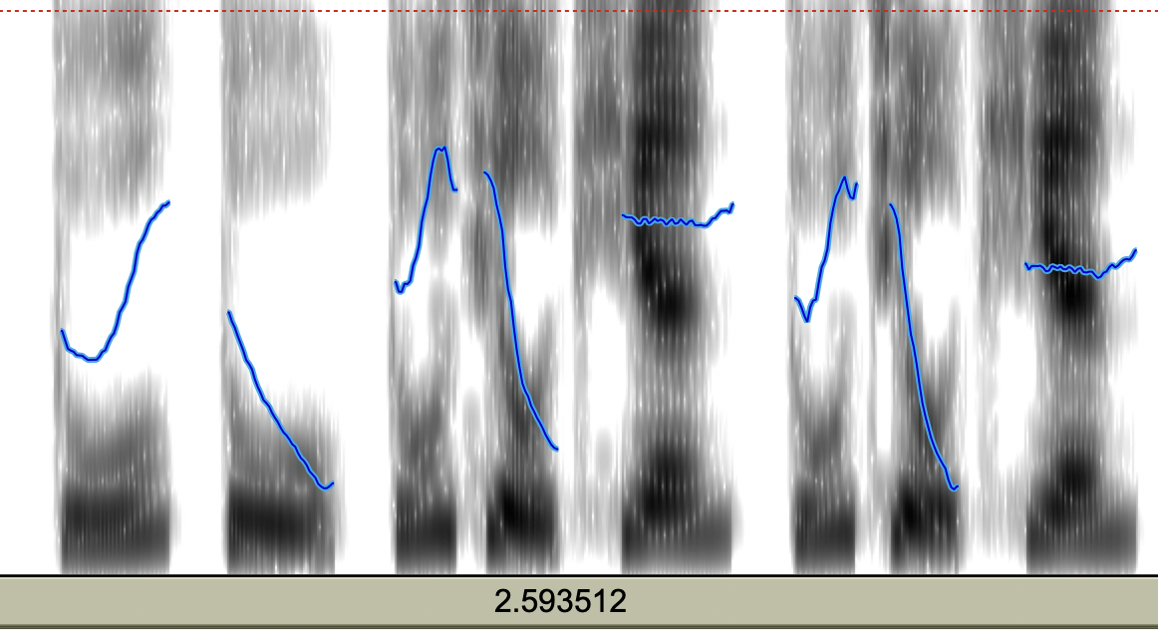
Tone sandhi
dǔ jiǔ tiān →
dú
dǔ
dú jiǔ tiān
dú jiǔ tiān
lesen
wetten
(Stimme von Google Translate)

Slide 19
Tone sandhi: Einfluss von Syntax oder Prosodie?
Syntax: z.B. (Cheng, 1970)
Speer et al (1989) analysierten Sätze nur mit T3 Wörtern
Lao Li kauft einen kleinen Schreibstift
Ergebnisse
老 李 买 小笔
T3 T3 T3 T3 T3
T3 → T2
nicht immer [innerhalb größerer syntaktischer Einheiten]
[Lǎo lǐ]_{NP} [mǎi xiǎo bǐ]_{VP}
T2 T2 T3 T2 T3
öfters (innerhalb prosodischer Phrasen)
(Lǎo lǐ mǎi) (xiǎo bǐ)
speer89.ls.pdf
Cheng, C. (1970). In J. Sadock and A. Vanek (eds.) Edmonton. Linguistic Research. (p 39-59)

Slide 20
Tone Sandhi
Yuan & Chen (2014) untersuchtenTone Sandhi in der Spontansprache.
Vergleiche zwischen Reihenfolgen von
T2 + T3 und T3 + T3 Reihenfolgen
Gibt es hier Unterschiede?
Analyse von f0-Anstieg
f0
Dauer
yuan2014.jcl.pdf

Slide 21
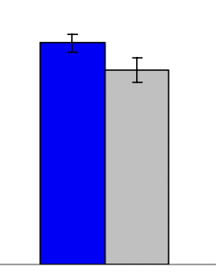
Tone Sandhi und inkomplette Neutralisierung
Der aus T3-Sandhi stammende T2-Ton hat einen kleineren Anstieg als der lexikalische T2-Ton (also eine inkomplette Neutralisierung).
f0-Anstieg
T2+T3
T3+T3 →
yuan2014.jcl.pdf
T2+T3

Slide 22
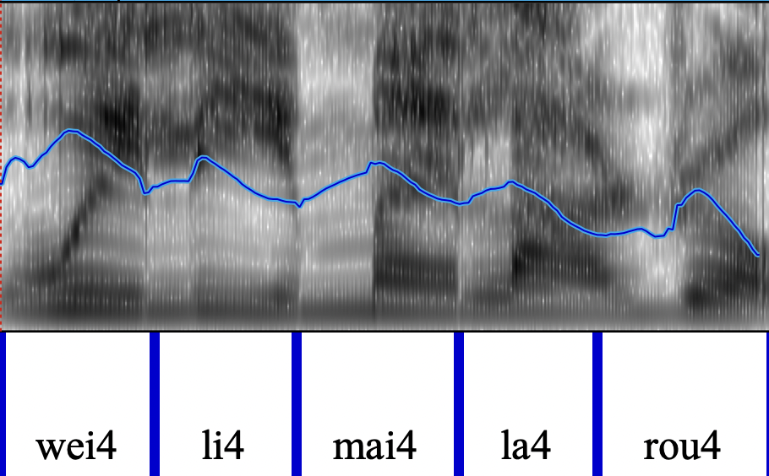
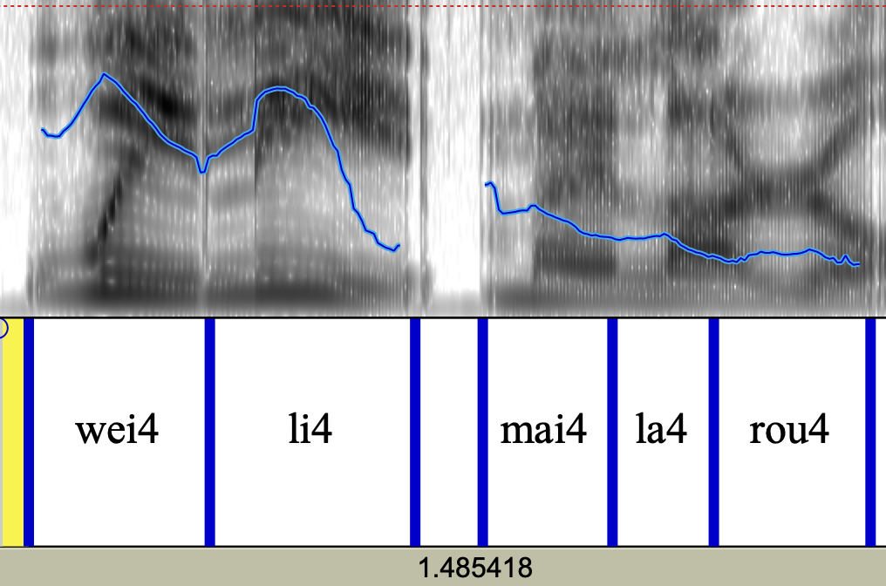
Fokus und Satzakzent
魏立卖腊肉
Wèi lì mài làròu
Breiter Fokus
Was gibt's neues in der Stadt?
Wei Li verkauft den Speck
Enger Fokus
Pause
f0-Senkung
WER verkauft den Speck?
WEI LI verkauft den Speck
Tonale Verdeutlichung
peng2005.pdf

Slide 23
Fokus und Emphase
Chen & Gussenhoven (2008)
chen08.jop.pdf
Experimentleiter: Bitte sagen Sie:
周斌说，说'喵'难很多
Zhōubīn shuō, shuō miāo nán hěnduō
Zhoubin sagt, es ist schwieriger Miao zu sagen
Ohne Emphase
Danke. Ich habe folgendes verstanden.
周斌说，说'打'难很多
Zhōubīn shuō, shuō dǎ nán hěnduō
Zhoubin sagt, es ist schwieriger Da zu sagen
Target = miāo,
mā, mà, má, mǎ
Stimmt das? Wenn nicht, bitte wiederholen.
周斌说，说'喵'难很多
Zhōubīn shuō, shuō miāo nán hěnduō
Zhoubin sagt, es ist schwieriger Miao zu sagen
+ Emphase
++ EMPHASE

Slide 24
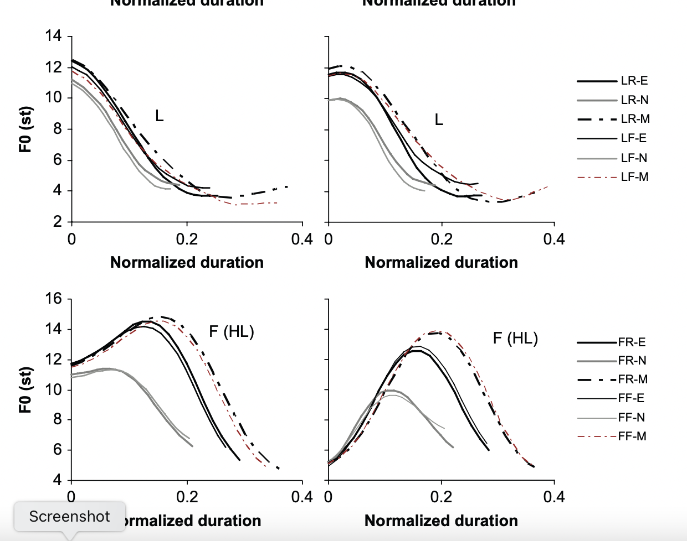
Fokus und Emphase
nach 'shuō'
nach 'xiě'
Ton 4: mà
Ohne Emphase
f0
+Emphase
Ton 3: mǎ
++Emphase
f0
Dauer
chen08.jop.pdf

Slide 25
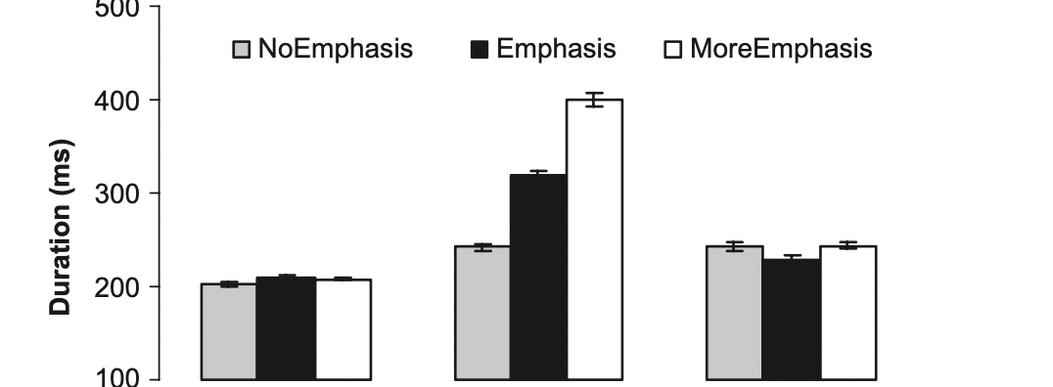
Fokus und Emphase: Dauer
Ohne Emphase
+Emphase
++Emphase
Silbe davor
Target:
miāo, mā,
mà, má, mǎ
Silbe danach
chen08.jop.pdf

Slide 26
Aussagen, Fragen, Grenztöne
Fragen im Vergleich zu Aussagen:
- Die Konturen der 4 lexikalischen Töne bleiben ähnlich aber T4 fällt nicht so tief, T1 beginnt höher (Chen, 2022¹)
- f0 in der gesamten Phrase kann angehoben werden (Peng et al, 2005)
- Manchmal kann es einen finalen Anstieg geben: eventuell einen
H% Grenzton (Peng et al, 2005)
1. chen2022.pdf

Slide 27
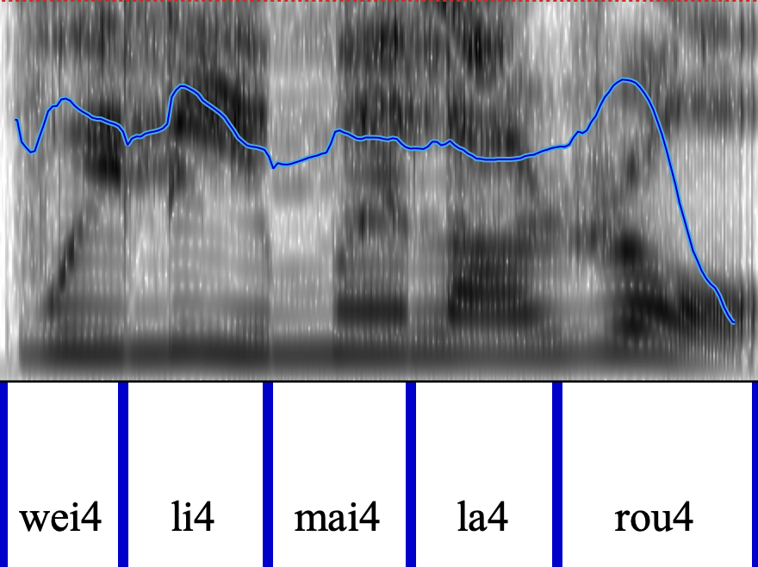
Aussagen, Fragen, Grenztöne
魏立卖腊肉
Wèi lì mài làròu
240 Hz
180 Hz
335 Hz
魏立卖腊肉 ?
Wèi lì mài làròu ?
größere
Spannweite
f0 Erhöhung
160 Hz
Kein Anstieg
peng2005.pdf

Slide 28
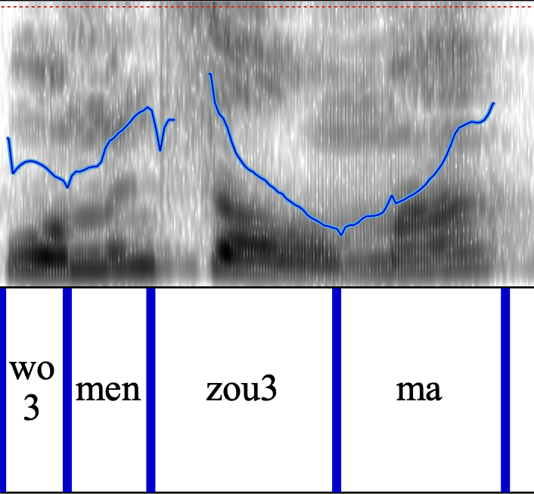
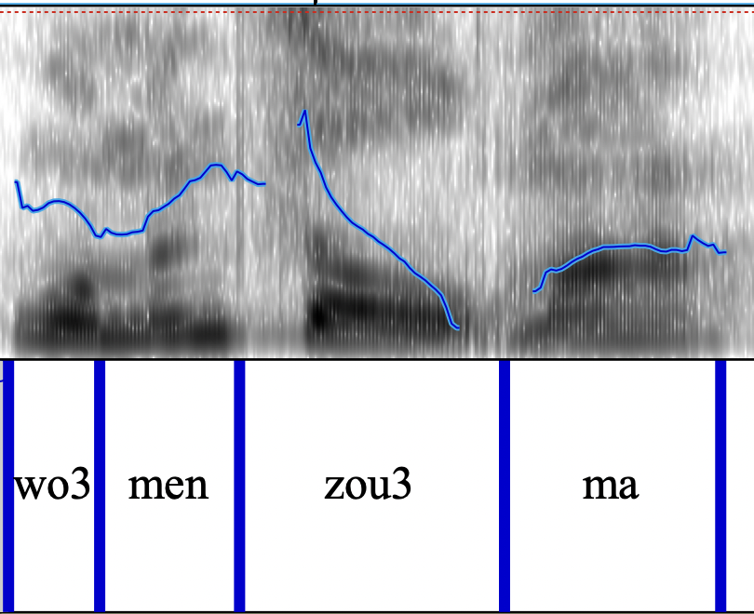
Aussagen, Fragen, Grenztöne
(Fragepartikel: ma)
我们走嘛 。(gehen wir)
wǒ men zǒu ma
我们走吗 ? (sollen wir gehen?)
wǒ men zǒu ma?
Anstieg
produziert von Sishi Liao

Slide 29
Ausblick
Sehr viele Forschungsmöglichkeiten in allen diesen Bereichen
lexikalische Töne
der neutrale Ton
Ton-Sandhi
Fokus/Satzbetonung
Intonation und Grenztöne
Vor allem in den sehr vielen Mandarin-Dialekten, die kaum untersucht worden sind.

Slide 30
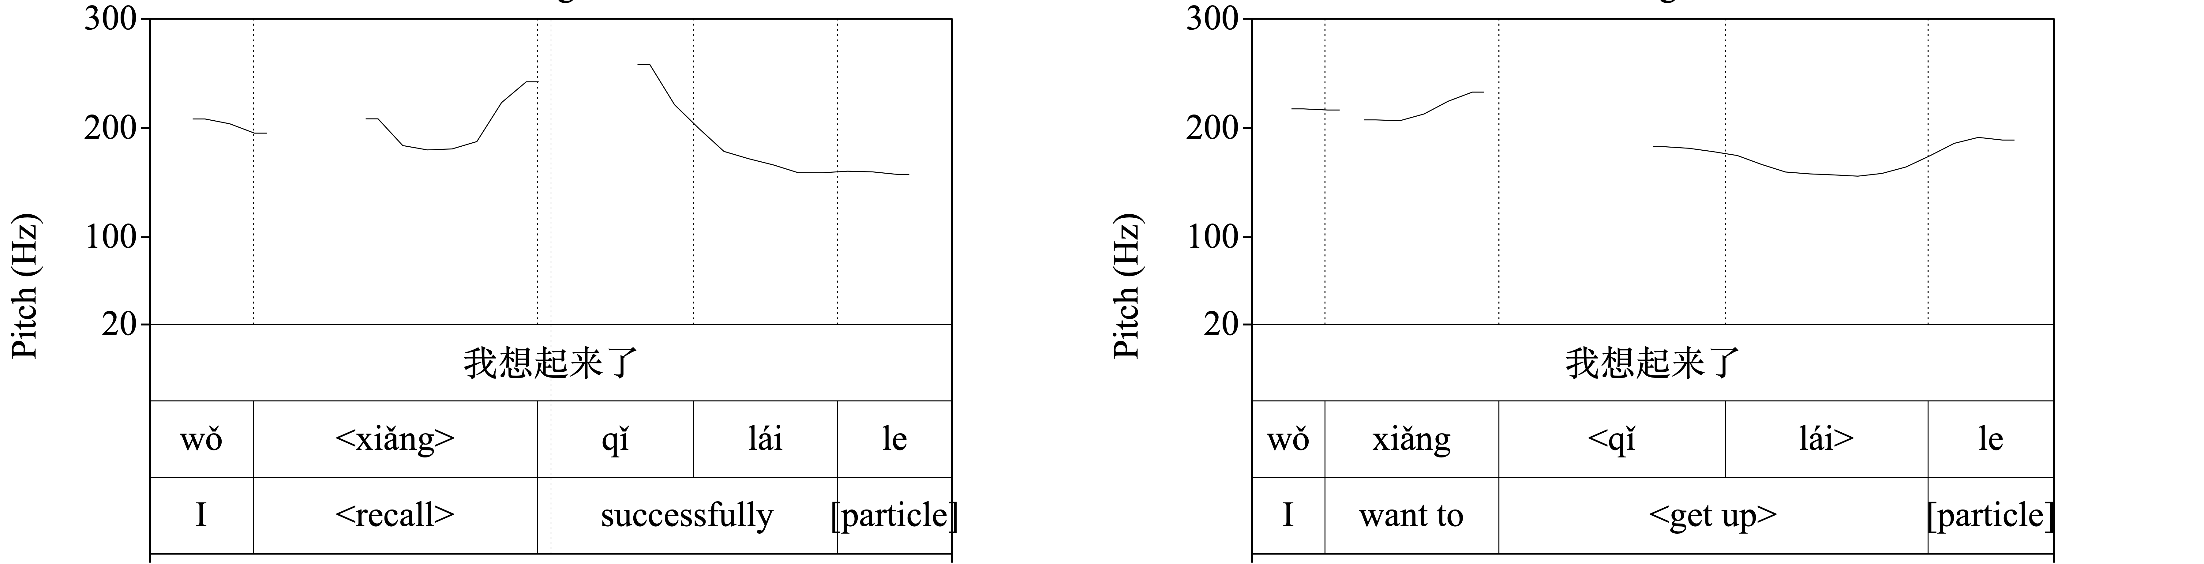
Aktuelles Forschungsthema am IPS: Prominenz, Bedeutungsänderungen, identische Schriftzeichen.
Emphase
我 想 起来了。
wǒ xiǎng qǐlái le.
Ich erinnerte mich
我 想 起来了。
wǒ xiǎng qǐlái le.
Ich will aufstehen
Beispiele/Aufnahmen von Sishi Liao, IPS.

